Slide 1
MHW2
Antonio Luca Cardaci
O46002184
12/04/2021

Slide 2
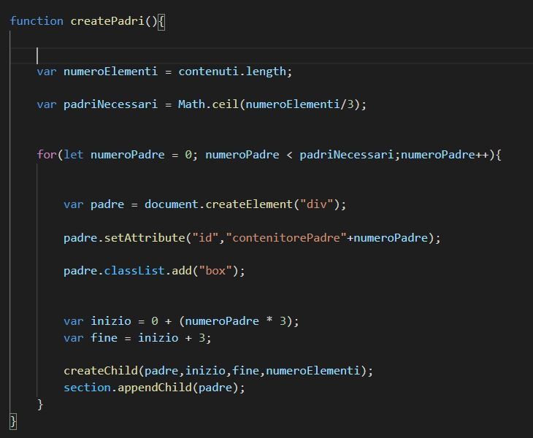
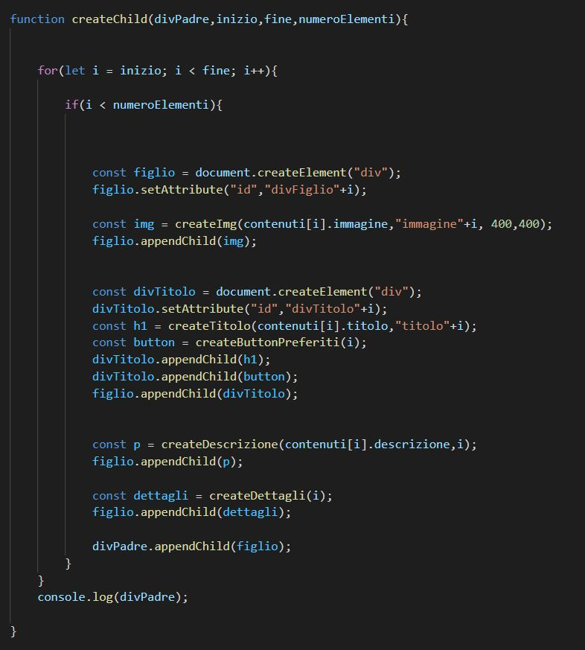
FUNZIONI JAVASCRIPT
Screenshot che mostra la vostra pagina web
Queste sono le funzioni che mi permettono di creare i vari elementi contenuti nel file contents.js.

Slide 3
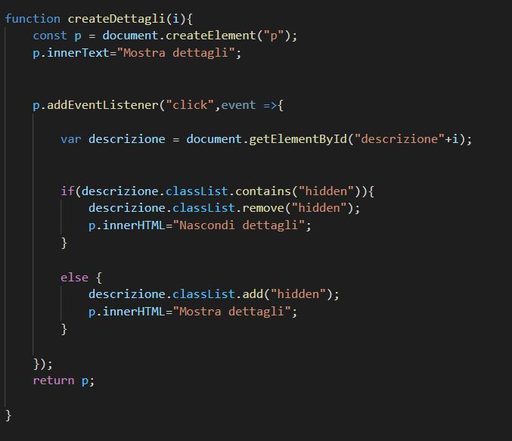
Funzione dettagli

Slide 4
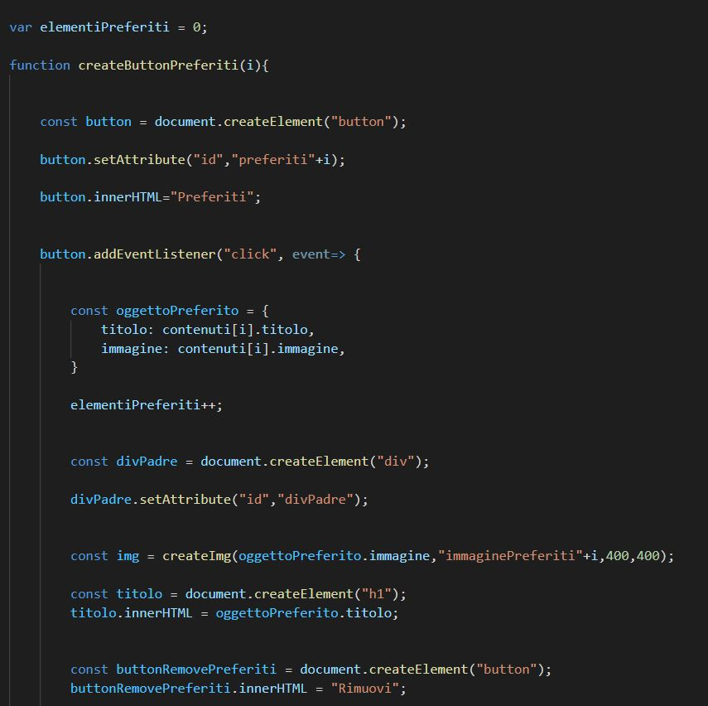
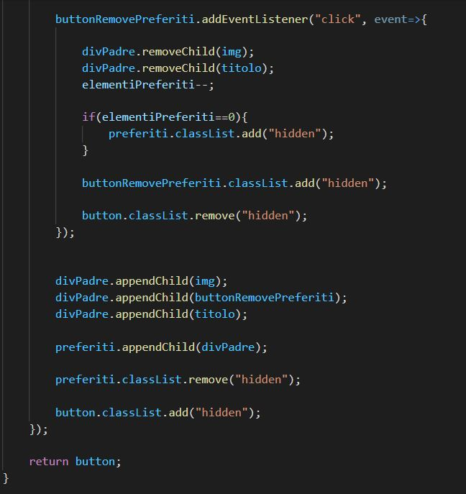
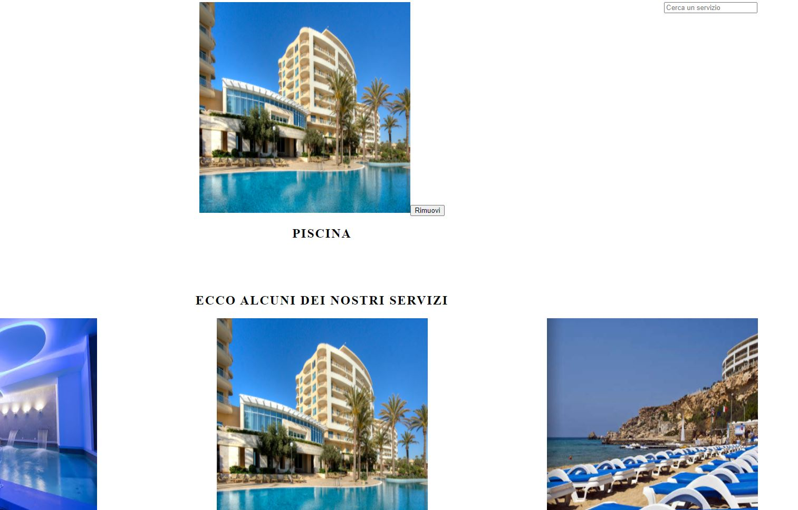
Funzione preferiti

Slide 5
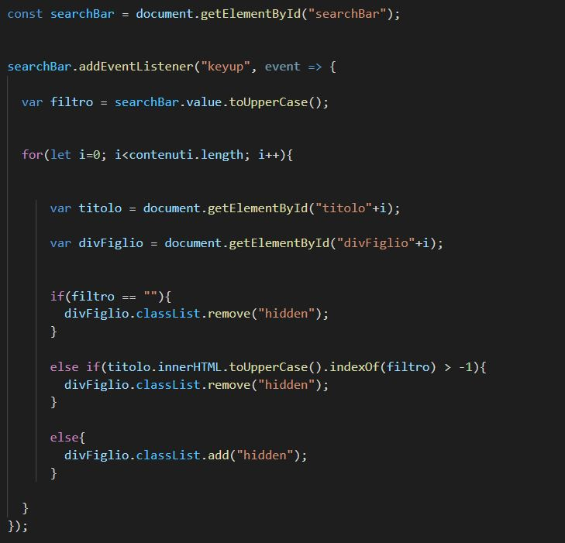
Funzione ricerca

Slide 6
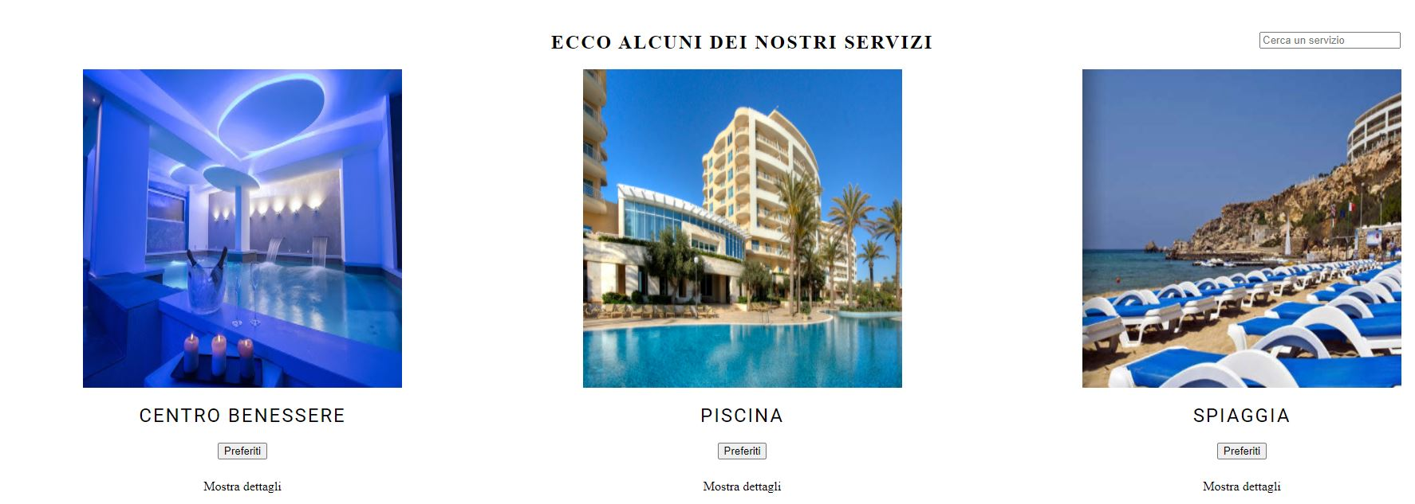
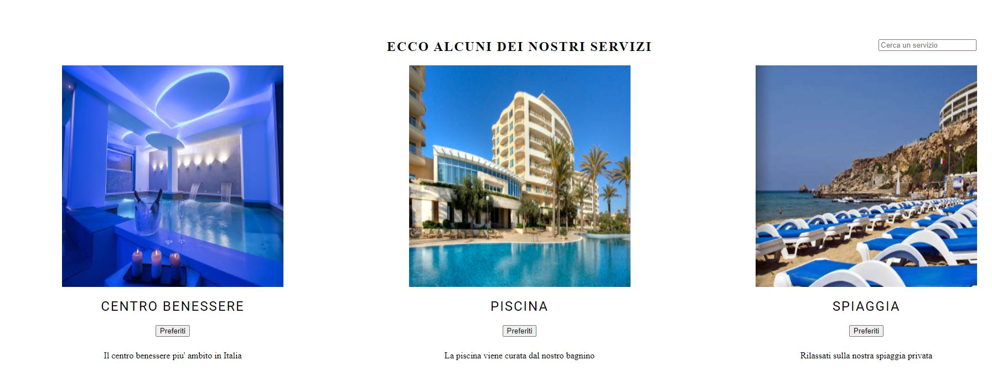
Screen sito

